Slide 1
Fiera del Levante
Bari 12 Settembre 2016
FARMACI BIOSIMILARI
Dr Ermanno Mastandrea
Direttore Dipartimento Farmaceutico ASL FG
LE NUOVE POLITICHE DEL GOVERNO FARMACEUTICO TRA APPROPRIATEZZA, ADERENZA E SPRECHI

Slide 2
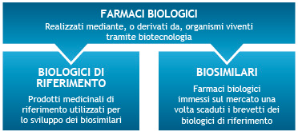

Slide 4
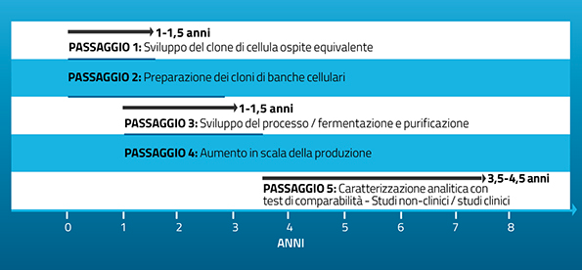

Slide 5
La garanzia del processo regolatorio dell’EMA
La garanzia della qualità, efficacia e sicurezza dei farmaci biosimilari comparata con i farmaci biologici originatori per i quali sia scaduta la copertura brevettuale, risiede nella procedura di registrazione ed autorizzazione alla immissione in commercio che è la stessa per tutti farmaci biologici. La procedura di registrazione è centralizzata a livello europeo ed è vincolante per ogni Stato membro: l’EMA (Agenzia Europea dei Medicinali) attraverso il Comitato per i Prodotti Medicinali ad uso umano (CHMP) rilascia l'autorizzazione all'immissione in commercio dopo aver valutato informazioni generali, materie prime (principio attivo ed eccipienti), processo di produzione, controlli di qualità, caratterizzazione e controllo della sostanza attiva ed i risultati degli studi clinici di fase I e III. L’esercizio di comparabilità è basato, quindi, su un robusto confronto “testa a testa” tra il biosimilare e il medicinale di riferimento secondo specifici standard di qualità, sicurezza ed efficacia, avendo definito a priori le differenze ritenute accettabili in quanto non clinicamente rilevanti.

Slide 7
Sostituibilità
- La normativa europea e quella nazionale hanno chiarito che i medicinali biologici e i biosimilari non possono essere considerati alla stregua dei prodotti generici, escludendone quindi la vicendevole sostituibilità terapeutica.
- I medicinali biologici di riferimento e i biosimilari sono medicinali simili ma non identici, pertanto: i prodotti biosimilari disponibili in Italia sono attualmente esclusi dalle liste di trasparenza che consentono la sostituibilità tra prodotti equivalenti;
- la scelta di trattamento di un paziente con un farmaco biologico o con un biosimilare è una decisione clinica affidata al medico;
- i biosimilari costituiscono opzioni terapeutiche aggiuntive da preferire, laddove costituiscano anche un vantaggio economico, per il trattamento dei pazienti naïve.

Slide 8
Opportunità dei Biosimilari
L’introduzione di biosimilari nei sistemi sanitari UE favorisce un maggiore accesso alla cura ai pazienti, offrendo un'occasione unica per gestire i costi crescenti delle terapie, e di quelle biologiche in particolare.
➢Il ruolo dei biosimilari non è paragonabile a quello dei generici, anche in termini di risparmi generabili (20%-30% del biosimilare vs 40-70% dei generici).
➢Tali differenze sono imputabili ai costi elevati di produzione, sostituzione automatica non ammessa e ritardi di entrata in commercio derivanti da attività legale di tutela della proprietà intellettuale.
➢ Lo sviluppo di una concorrenza del mercato derivante dall’introduzione anche di un piccolo numero di biosimilari ad alto impatto di spesa e consumo garantirà una riduzione dei costi sanitari ed un risparmio di diversi milioni di €/anno, ampliando il numero di pazienti trattabili a parità di budget e finanziare altri trattamenti stimolando l’innovazione.

Slide 9
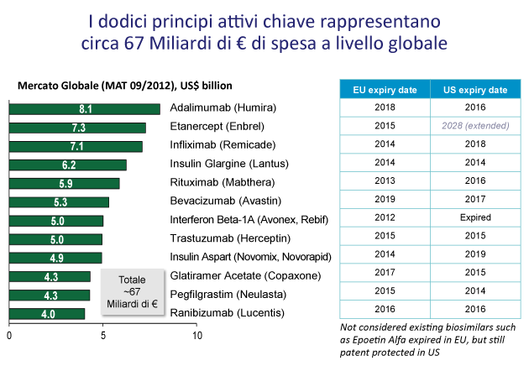
Brevetti di farmaci biotecnologici scaduti e in scadenza

Slide 10
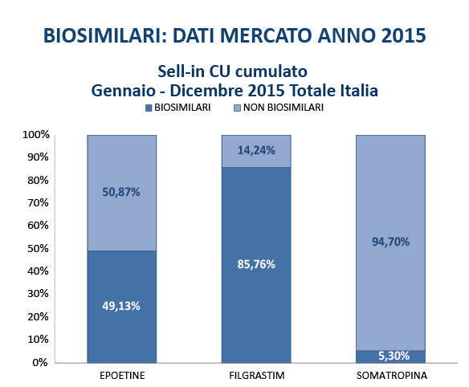

Slide 11
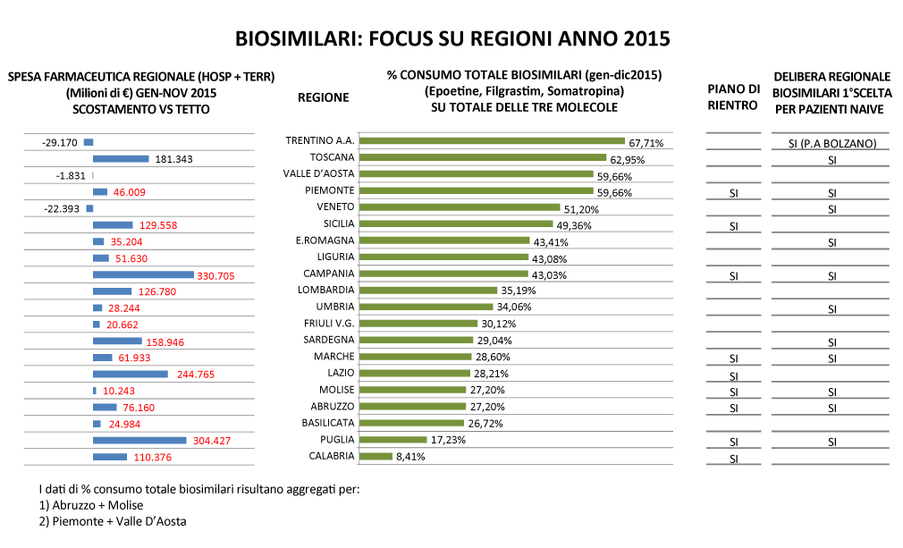
Consumo e spesa per biosimilari nelle regioni italiane – anno 2015

Slide 12
DGR Regione Puglia N° 216/2014 Interventi in materia farmaceutica ai fini del contenimento della spesa e della appropriatezza prescrittiva dei farmaci biotecnologici
- Al fini di garantire le terapie ad alto costo, per i pazienti sottoposti a nuovo trattamento «naive» fermo restando che la scelta prescrittiva e affidata al medico prescrittore, il farmaco biosimilare, laddove costituisca un reale vantaggio economico è da preferire al biologico originatore;
- Potrà essere avviata una nuova terapia con originatore in caso di nota e documentata inadeguata risposta clinica del paziente, in termini di tollerabilità e/o efficacia a precedente trattamento con biosimilare, prezzo al pubblico dell’originator uguale o inferiore a quello del suo biosimilare;
- Qualora il medico prescrittore non ritenga di poter utilizzare sui pazienti naive il farmaco biosimilare o biologico originatore al costo terapia più basso rispetto al costo terapia di un altro farmaco biosimilare o biologico originatore, è tenuto a motivare la scelta terapeutica compilando l’apposita scheda aggiuntiva del Piano Terapeutico disponibile sul Sistema Informativo Edotto a partire dal 03/03/2014;
- Sono tenuti al controllo dei Piani Terapeutici per i pazienti naive per i farmaci di che trattasi, le farmacie ospedaliere e i servizi farmaceutici delle ASL;
- I medici prescrittori che risulteranno essere inadempienti alle disposizioni impartite con il presente provvedimento, saranno chiamati al rimborso della prescrizione.

Slide 13
GRAZIE PER L’ATTENZIONE

